Slide 1




NOMAD-A
PRESENTACIÓN FINAL CAPSTONE

Slide 2




NOMAD-A
INTEGRANTES DEL PROYECTO
Diego Alejandro
Rol: Desarrollador Frontend
Cargo: Desarrollo de interfaz web en Vue.js 3, experiencia de usuario (UX/UI), integración de API y diseño responsivo
Jose Cruz
Rol: Analista de Base de Datos
Cargo: Diseño del modelo relacional, normalización de tablas, consultas SQL, mantenimiento e integridad de datos
Fabio Aybar
Rol: Desarrollador Backend /Documentador
Cargo: Implementación de lógica de negocio, desarrollo de API REST con Laravel, documentación técnica

Slide 3

DESCRIPCIÓN DEL PROYECTO
Situación Actual Actualmente, muchas pequeñas y medianas empresas de arriendo de vehículos no cuentan con una plataforma digital centralizada que les permita administrar sus flotas ni conectarse con potenciales clientes de forma eficiente. Este proceso se realiza de forma manual, lo que aumenta la posibilidad de errores y reduce la competitividad frente a empresas grandes.

Slide 4

PROPUESTA DE SOLUCIÓN
Nomad-A sera una plataforma web desarrollada para actuar como intermediaria entre arrendadores y clientes, automatizando el proceso de reserva, publicación y gestión de vehículos. La solución busca mejorar la eficiencia operativa, brindar una mejor experiencia de usuario y permitir una administración robusta de las reservas y flota.

Slide 5

Nomad-A”¡
Objetivo General
Desarrollar una aplicación web que permita la interacción entre empresas arrendadoras de vehículos y usuarios particulares, automatizando los procesos de reserva, publicación y gestión de arriendos mediante una plataforma segura, escalable y amigable

Slide 6






OBJETIVOS ESPECÍFICOS
DISEÑAR UN MODELO DE BASE DE DATOS RELACIONAL QUE SOPORTE USUARIOS, RESERVAS Y VEHÍCULOS.
IMPLEMENTAR UN BACKEND CON LARAVEL QUE EXPONGA ENDPOINTS RESTFUL.
DESARROLLAR UN FRONTEND MODERNO E INTUITIVO USANDO VUE.JS 3 Y TAILWIND CSS.
INCORPORAR FUNCIONES AVANZADAS COMO CLIMA EN TIEMPO REAL, INTERNACIONALIZACIÓN Y GESTIÓN DE PROMOCIONES.
VALIDAR EL SISTEMA MEDIANTE PRUEBAS FUNCIONALES, DE USABILIDAD Y DE RENDIMIENTO.
DOCUMENTAR EL PROYECTO TÉCNICA Y FUNCIONALMENTE, INCLUYENDO MANUALES DE USUARIO.

Slide 7
ALCANCES Y LIMITACIONES DEL PROYECTO
Alcances
Plataforma web funcional en entorno local.
Módulos para clientes, arrendadores y administradores.
Gestión completa de reservas, vehículos y usuarios.
Integración de servicios externos (clima, conversión de moneda).
Soporte para múltiples roles y temas visuales (oscuro/claro).
Administración de promociones, facturas y pagos simulados.

Slide 8
ALCANCES Y LIMITACIONES DEL PROYECTO
Limitaciones
No se contempla despliegue en un entorno productivo (solo demo funcional).
Uso limitado a pruebas académicas y navegación desde navegador web.
La plataforma corre sobre entorno local (XAMPP).
No se incluyen pasarelas de pago reales

Slide 9

METODOLOGÍA DE TRABAJO PARA EL DESARROLLO DEL PROYECTO
Metodología usada Cascada que definamos :
Análisis
Diseño
Implementación
Pruebas
Entrega Esta metodología fue elegida por su estructura clara, secuencial y por ajustarse al contexto académico del proyecto.

Slide 10

PROYECTO “NOMBRE DEL PROYECTO”
Cronograma para el desarrollo del proyecto
* Utilizar cronograma de inicio, indicando el cumplimiento al término del proyecto
 | Actividades | Fecha Inicio | Fecha Fin | 8/12/2025 | 8/13/2025 | 8/14/2025 | 8/15/2025 | 8/16/2025 | 8/17/2025 | 8/18/2025 | 8/19/2025 | 8/20/2025 | 8/21/2025 | 8/22/2025 | 8/23/2025 | 8/24/2025 | 8/25/2025 | 8/26/2025 | 8/27/2025 | 8/28/2025 | 8/29/2025 | 8/30/2025 | 8/31/2025 | 9/1/2025 | 9/2/2025 | 9/3/2025 | 9/4/2025 | 9/5/2025 | 9/6/2025 | 9/7/2025 | 9/8/2025 | 9/9/2025 | 9/10/2025 | 9/11/2025 | 9/12/2025 | 9/13/2025 | 9/14/2025 | 9/15/2025 | 9/16/2025 | 9/17/2025 | 9/18/2025 | 9/19/2025 | 9/20/2025 | 9/21/2025 | 9/22/2025 | 9/23/2025 | 9/24/2025 | 9/25/2025 | 9/26/2025 | 9/27/2025 | 9/28/2025 | 9/29/2025 | 9/30/2025 | 10/1/2025 | 10/2/2025 | 10/3/2025 | 10/4/2025 | 10/5/2025 | 10/6/2025 | 10/7/2025 | 10/8/2025 | 10/9/2025 | 10/10/2025 | 10/11/2025 | 10/12/2025 | 10/13/2025 | 10/14/2025 | 10/15/2025 | 10/16/2025 | 10/17/2025 | 10/18/2025 | 10/19/2025 | 10/20/2025 | 10/21/2025 | 10/22/2025 | 10/23/2025 | 10/24/2025 | 10/25/2025 | 10/26/2025 | 10/27/2025 | 10/28/2025 | 10/29/2025 | 10/30/2025 | 10/31/2025 | 11/1/2025 | 11/2/2025 | 11/3/2025 | 11/4/2025 | 11/5/2025 | 11/6/2025 | 11/7/2025 | 11/8/2025 | 11/9/2025 | 11/10/2025 | 11/11/2025 | 11/12/2025 | 11/13/2025 | 11/14/2025 | 11/15/2025 | 11/16/2025 | 11/17/2025 | 11/18/2025 | 11/19/2025 | 11/20/2025 | 11/21/2025 | 11/22/2025 | 11/23/2025 | 11/24/2025 | 11/25/2025 | 11/26/2025 | 11/27/2025 | 11/28/2025 | 11/29/2025 | 11/30/2025 | 12/1/2025 | 12/2/2025 | 12/3/2025 | 12/4/2025 | 12/5/2025
1 | Confirmación del equipo de trabajo | 8/12/2025 | 8/15/2025
 | Análisis y Planificación | 16/8/2025 | 8/30/2025
 | Presentación de Proyecto | 8/31/2025 | 9/5/2025
2 | Diseño UI/UX y BBDD | 9/5/2025 | 9/12/2025
 | Wireframes iniciales | 9/5/2025 | 9/12/2025
 | Config. Entorno Dev | 9/7/2025 | 9/14/2025
 | Implementación Frontend Core | 9/10/2025 | 9/16/2025
 | Estructura inicial del proyecto | 13/9/2025 | 9/18/2025
 | Configuración del framework elegido | 15/9/2025 | 9/18/2025
 | Diseño de vistas principales | 15/9/2025 | 9/18/2025
 | Pantalla de login y home | 15/9/2025 | 9/20/2025
 | Pantalla catalógo de vehículos y detalle de vehiculos | 17/9/2025 | 9/20/2025
 | Optimización de Carga en Vue y CSS | 17/9/2025 | 9/20/2025
 | Pantalla de noticias y confirmación de pago | 17/9/2025 | 9/20/2025
 | Widget de Clima, Noticias y Conversión de Dinero | 17/9/2025 | 9/21/2025
 | Conexión con API backend | 19/9/2025 | 9/21/2025
 | Consumo de endpoints CRUD. | 19/9/2025 | 9/21/2025
 | Implementación de componentes dinámicos | 19/9/2025 | 9/23/2025
 | Formulario de reserva, gestión de usuario. | 19/9/2025 | 9/23/2025
 | Funcionalidades Avanzadas | 22/9/2025 | 9/25/2025
 | Implementación Backend Core | 22/9/2025 | 9/30/2025
 | Diseño detallado de la arquitectura | 22/9/2025 | 10/2/2025
 | Defenir endponts, Modelo de datos y relaciones | 25/9/2025 | 10/7/2025
 | Diagrama tecnico entregable | 10/4/2025 | 10/13/2025
 | Configuración de la base de datos | 10/4/2025 | 10/14/2025
 | Creacion de tablas y conexiones | 10/4/2025 | 10/15/2025
 | Entregable:script SQL inicial | 10/8/2025 | 10/14/2025
 | Desarrollo de endponts CRUD | 10/8/2025 | 10/18/2025
 | Usuarios, vehículos, reservas. | 10/8/2025 | 10/20/2025
 | Entregable: API funcional en local. | 13/10/2025 | 20/10/2025
 | Integración de autenticación y seguridad | 15/10/2025 | 22/10/2025
 | Login, roles y permisos. | 23/10/2025 | 25/10/2025
 | Entregable: módulo de login probado. | 28/10/2025 | 31/10/2025
 | Pruebas Integradas | 31/10/2025 | 5/11/2025
 | Pruebas Unitarias | 27/10/2025 | 5/11/2025
 | Control de Calidad | 5/11/2025 | 7/11/2025
 | Usabilidad y Rendimiento | 7/11/2025 | 11/11/2025
 | Despliegue Configuración Hosting | 12/11/2025 | 11/14/2025
3 | Presentación con el profesor | 11/17/2025 | 11/21/2025
 | Presentación con el Comité | 11/21/2025 | 12/5/2025
 | Video demostrativo | 11/21/2025 | 12/5/2025

Slide 11
Actividades | Fecha Inicio | Fecha Fin
Confirmación del equipo de trabajo | 8/12/2025 | 8/15/2025
Análisis y Planificación | 16/8/2025 | 8/30/2025
Presentación de Proyecto | 8/31/2025 | 9/5/2025
Diseño UI/UX y BBDD | 9/5/2025 | 9/12/2025
Wireframes iniciales | 9/5/2025 | 9/12/2025
Config. Entorno Dev | 9/7/2025 | 9/14/2025
Implementación Frontend Core | 9/10/2025 | 9/16/2025
Estructura inicial del proyecto | 13/9/2025 | 9/18/2025
Configuración del framework elegido | 15/9/2025 | 9/18/2025
Diseño de vistas principales | 15/9/2025 | 9/18/2025
Pantalla de login y home | 15/9/2025 | 9/20/2025
Pantalla catalógo de vehículos y detalle de vehiculos | 17/9/2025 | 9/20/2025
Optimización de Carga en Vue y CSS | 17/9/2025 | 9/20/2025
Pantalla de noticias y confirmación de pago | 17/9/2025 | 9/20/2025
Widget de Clima, Noticias y Conversión de Dinero | 17/9/2025 | 9/21/2025
Conexión con API backend | 19/9/2025 | 9/21/2025
Consumo de endpoints CRUD. | 19/9/2025 | 9/21/2025
Implementación de componentes dinámicos | 19/9/2025 | 9/23/2025
Formulario de reserva, gestión de usuario. | 19/9/2025 | 9/23/2025
Funcionalidades Avanzadas | 22/9/2025 | 9/25/2025
Implementación Backend Core | 22/9/2025 | 9/30/2025
Diseño detallado de la arquitectura | 22/9/2025 | 10/2/2025
Defenir endponts, Modelo de datos y relaciones | 25/9/2025 | 10/7/2025
Diagrama tecnico entregable | 10/4/2025 | 10/13/2025
Configuración de la base de datos | 10/4/2025 | 10/14/2025
Creacion de tablas y conexiones | 10/4/2025 | 10/15/2025
Entregable:script SQL inicial | 10/8/2025 | 10/14/2025
Desarrollo de endponts CRUD | 10/8/2025 | 10/18/2025
Usuarios, vehículos, reservas. | 10/8/2025 | 10/20/2025
Entregable: API funcional en local. | 13/10/2025 | 20/10/2025
Integración de autenticación y seguridad | 15/10/2025 | 22/10/2025
Login, roles y permisos. | 23/10/2025 | 25/10/2025
Entregable: módulo de login probado. | 28/10/2025 | 31/10/2025
Pruebas Integradas | 31/10/2025 | 5/11/2025
Pruebas Unitarias | 27/10/2025 | 5/11/2025
Control de Calidad | 5/11/2025 | 7/11/2025
Usabilidad y Rendimiento | 7/11/2025 | 11/11/2025
Despliegue Configuración Hosting | 12/11/2025 | 11/14/2025
Presentación con el profesor | 11/17/2025 | 11/21/2025
Presentación con el Comité | 11/21/2025 | 12/5/2025
Video demostrativo | 11/21/2025 | 12/5/2025

Slide 12



ARQUITECTURA DEL SOFTWARE
Implementación Frontend (Vue.js 3)
Frontend (Vue.js 3)
Rol: Interfaz de usuario.
Función:
-Permite a los clientes interactuar con el sistema de forma intuitiva.
Framework moderno, rápido y eficiente.
Ideal para SPA (Single Page Applications).
Comunicación con backend vía API.
Implementación Backend (Laravel - API REST)
Backend (Laravel - API REST)
Rol: Lógica del negocio y gestión de reglas. Función:
-Procesa solicitudes del cliente.
Interactúa con la base de datos.
-Expone endpoints RESTful.
Seguridad: (JSON Web Token) para autenticación.
Validación por roles (cliente, vendedor, admin).
Laravel es robusto y seguro.
Uso de API RESTful permite independencia entre cliente y servidor.
Implementación Base de Datos (MySQL)
Base de Datos (MySQL)
Rol: Almacenamiento estructurado.
Función: Manejo de usuarios, reservas, pagos, vehículos, promociones, etc.
-Relaciones bien normalizadas (modelo ER como el que ya construiste).
-Escalabilidad para nuevos módulos.
Estructura relacional bien planteada (como en tu modelo).
Ideal para manejar reservas, pagos, usuarios, etc

Slide 13
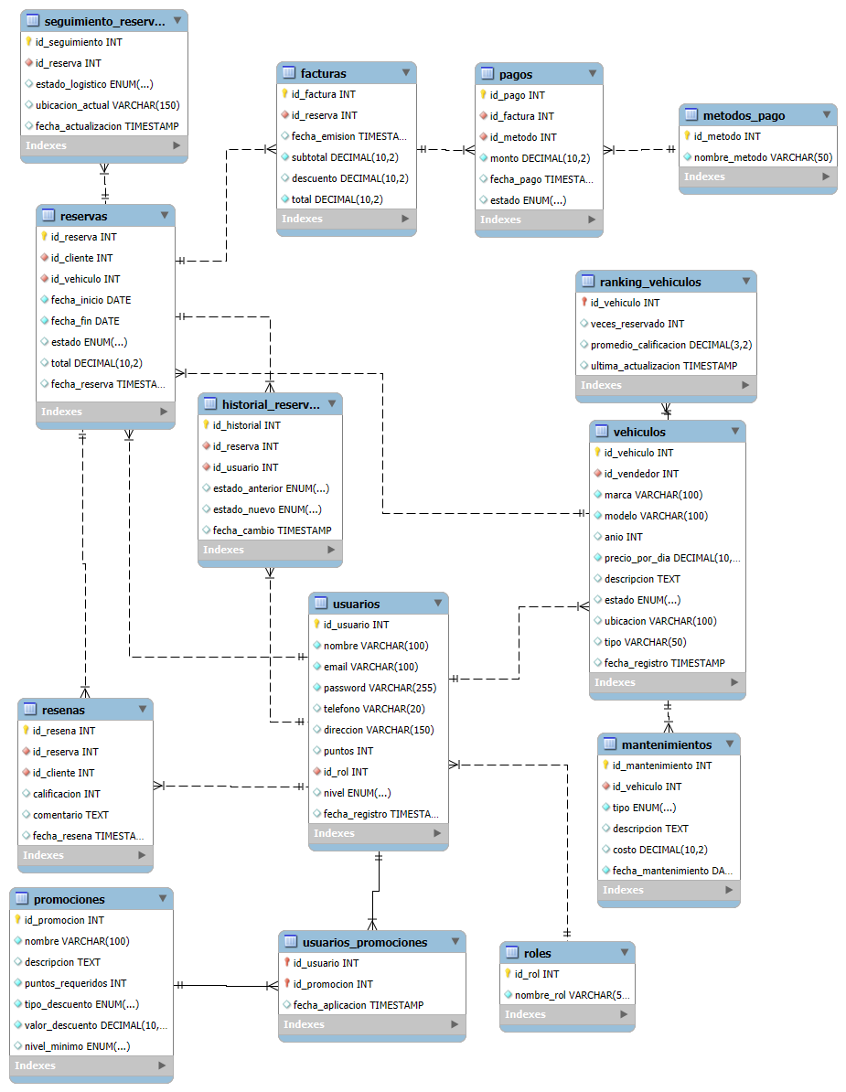
MODELO DE DATOS

Slide 14
TECNOLOGÍAS UTILIZADAS
Capa | Tecnología | Detalles
Frontend | Vue.js 3, Tailwind CSS, TypeScript, Pinia | Diseño responsivo, SPA, i18n, soporte PWA
Backend | Laravel 10 (PHP) | API RESTful, control de acceso, lógica de negocio
Base de Datos | MySQL 8.0 | Modelo relacional estructurado
Servidor Local | XAMPP | PHP 8.2 + MySQL + Apache
Herramientas | GitHub, Visual Studio Code, Composer | Control de versiones y desarrollo

Slide 15
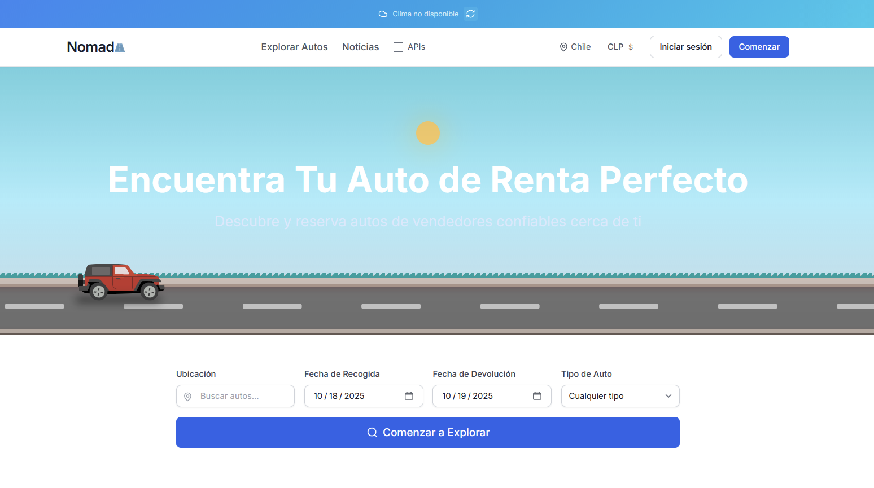
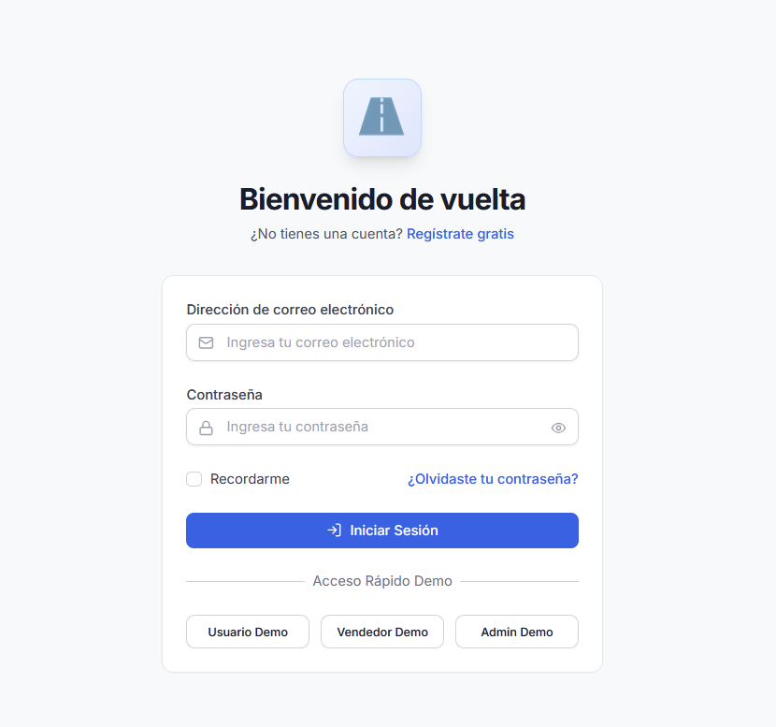
DEMOSTRACIÓN DEL RESULTADO DEL PROYECTO
*Exposición del sistema

Slide 16
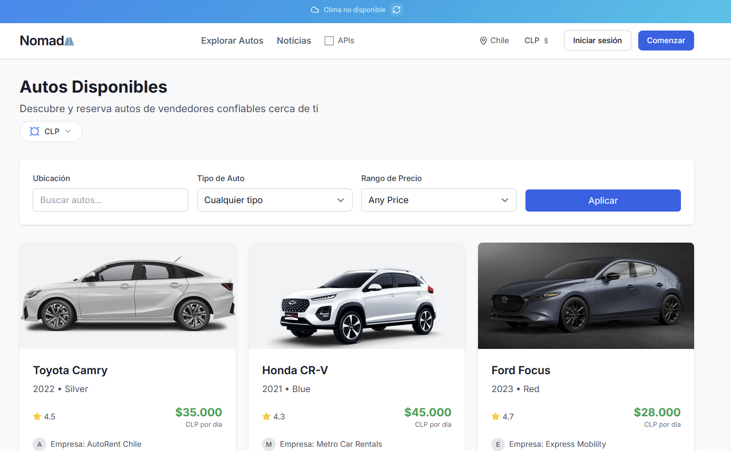
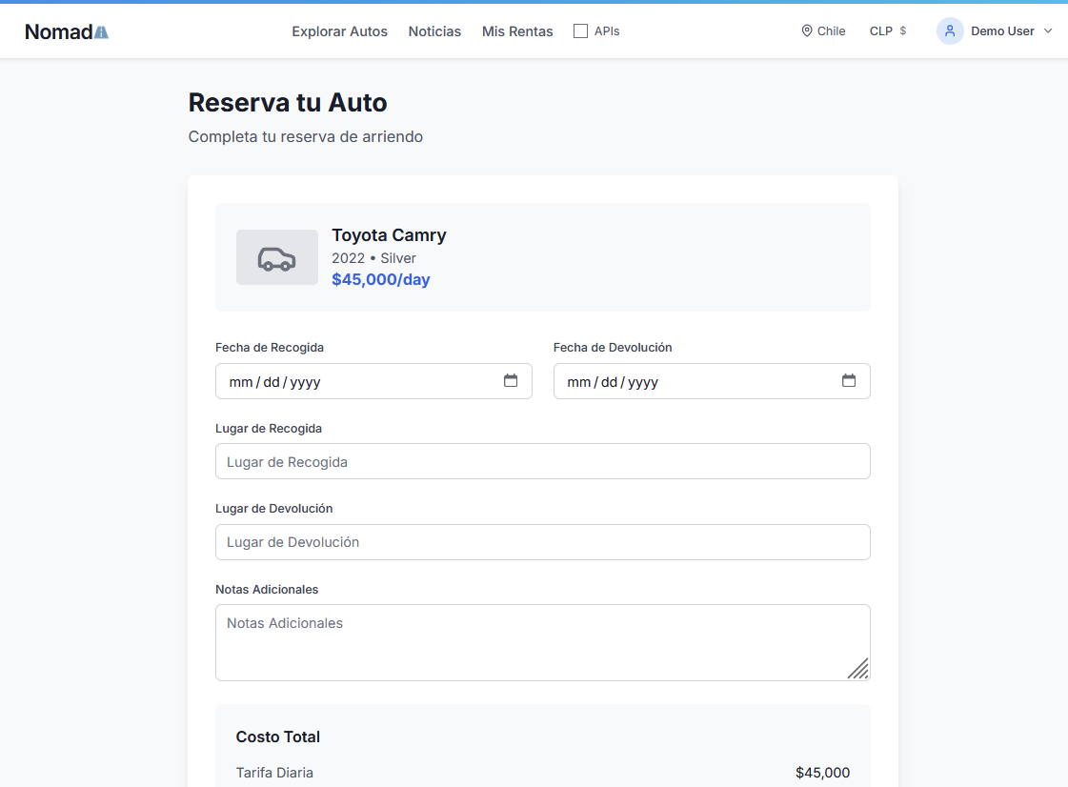
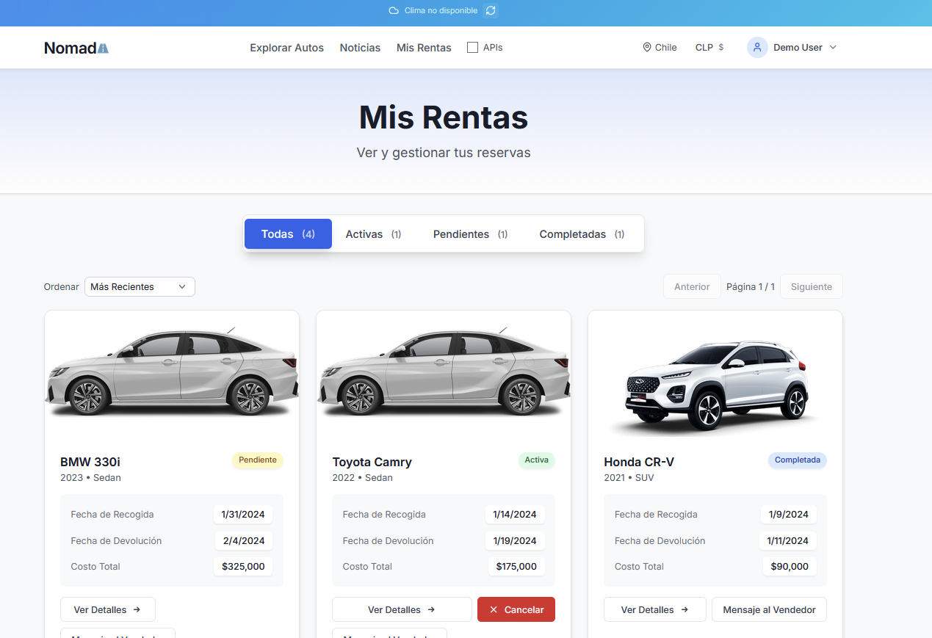
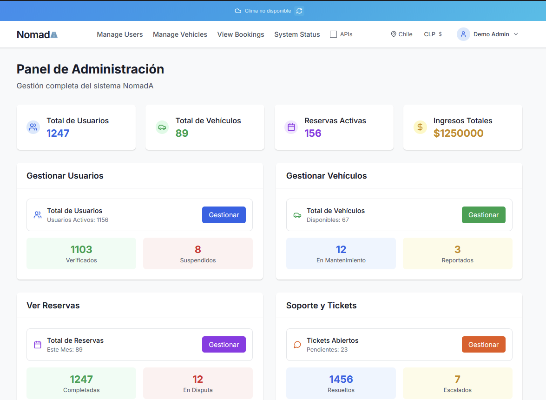

Slide 17





RESULTADOS OBTENIDOS
Plataforma completamente funcional en entorno local
Interfaces amigables y modernas
Pruebas superadas: autenticación, reserva, filtrado, visualización
Base de datos robusta y optimizada
Integración exitosa de funcionalidades externas (clima, moneda)

Slide 18

OBSTÁCULOS PRESENTADOS DURANTE EL DESARROLLO
Integración inicial de API externa de clima y moneda presentó fallas de formato
Problemas de compatibilidad de Laravel con versiones antiguas de PHP
Desajustes entre frontend y backend en validación de fechas y tipos de Coordinación de horarios entre integrantes para pruebas conjuntas

Slide 19
PREGUNTAS DE LA COMISIÓN

